Slide 1
ТЕРМИЯЛЫҚ ӨҢДЕУДІҢ ТЕОРИЯЛЫҚ НЕГІЗДЕРІ

Slide 2
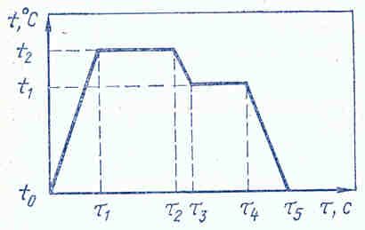
Термиялық өңдеудің негізгі факторлары - температура және уақыт.
Термиялық өңдеу графигі
t – температура
τ – уақыт

Slide 3
Болаттың негізгі төрт өзгеруі
- Бірінші өзгеру – қыздыруда: П→А
- екінші өзгеру – суыту жылдамдығына байланысты: А→Ф+Ц;
- үшінші өзгеру – шапшаң суытуда А→М (шынықтыру кезінде);
- төртінші өзгеру – шынықтырылған болатты босатқанда (М → ыдырау өнімі).

Slide 4
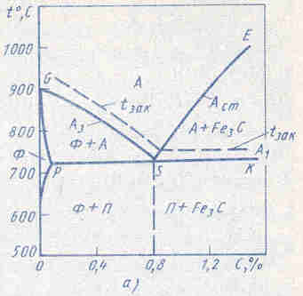
Болаттың қыздыру температуралары көрсетілген Fe - Fe₃C диаграммасы
А₁ - PSK,
(П→А) (А→П)
А₃ - GS, (Ф→А) (А→Ф)
Аcт- SE (Ц→А) (А→Ц)

Slide 5
Болатты қыздыру температуралары
Эвтектоидқа дейінгі болат үшін:
А₃ + (30…50°С)
Эвтектоидтан кейінгі болат үшін:
А₁ + (30...50°С)
аспау керек.
Болатты А₃ және А_{сm} , температуралардан астам қыздыру кезінде түйіршік өте іріленеді.
Мұндай қыздыру аса қыздыру аталады.

Slide 6
П→А изотермиялық өзгеруі (температурасы 727 °С)
Құрамында 0,8 % С бар болат үшін перлиттің аустенитке изотермиялық өзгеру диаграммасы

Slide 7
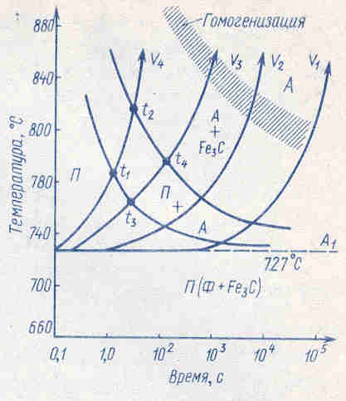
Үздіксіз қыздыру кезінде аустениттің пайда болу диаграммасы. Эвтектоидты болат (0,8%).

Slide 8
Болатты қыздыру кезінде жүретін фазалық өзгерістерді темір-көміртегі диаграммасынан көруге болады.
Құрамында 0,8%С бар эвтектоидты болатты А₁ кризисті нүктесінен жоғары қыздырғанда перлит (ферритті-карбидті құрылым) аустенитке өзгереді:
Ф (0,02%) + Fe₃ C → A (0,8%C)

Slide 9
П→А : а – перлит түйіршігінде аустениттің жаңа фазасының туындауы; б, в - аустенит фазасының өсуі және аустенитте Feγ(С) цементиттің еру дәрежесі (Fe₃С); г – аустениттің бастапқы түйіршігінің пайда болуы

Slide 10
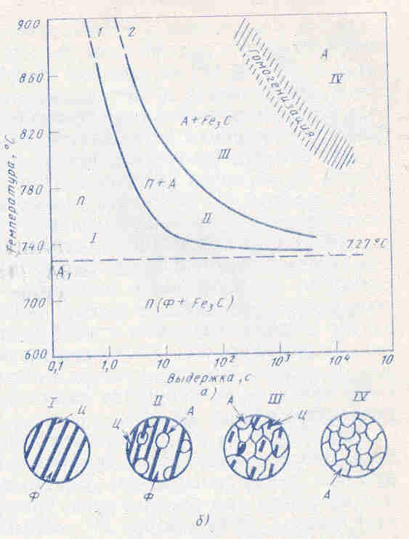
Эвтектоидты болаттың (0,8 %) аустенитке изотермиялық өзгеру диаграммасы

Slide 11
Аустениттің пайда болуы
А₁ нүктесінен жоғары қыздыру кезінде α→γ аллотропиялық өзгерістен жылжу шекаралары туындап, оның нәтижесінде көміртегі аз, формасы тілімшекті алғашқы аустенит пайда болады.

Slide 12
Термокинетикалық диаграммадағы
көрсетілген қыздыру температуралары
V₁< V₂< V₃< V₄ .
Перлиттің аустенитке өзгеру температура
аралығы ( t₁ - t₂ , t₃ - t₄ ),
қыздыру жылдамдығы жоғарылаған
сайын ұлғайа түседі.
Сол себепті болатты аустениттендіру үшін қыздыру жылдамдығына сәйкес қыздыру температурасы үлкен болу керек.

Slide 13
Болаттың қасиетіне түйіршік өлшемдерінің тигізер әсері.
Түйіршіктің өлшемі ұсақ болса болаттың беріктік көрсеткіштері (σ_{в} , σ_{т} , σ₋₁) созымталдығы (δ, ψ )
тұтқырлығы ( KCU, KCT ) жоғары,
суыққа сынғыштық табалдырығы,
морт қирау қабілеті төмен болады.

Slide 14
Аустениттің түйіршіктерін
микролегірлеу ( V, Ti, Nb, т.б.),
жоғары жылдамдықта қыздыру арқылы
ұсақтау,
болаттың конструктивтік беріктігін
көтереді.
Ірі түйіршікті құрылымды алу арқылы тек
қана электротехникалық (трансформаторлық) болаттың магниттік қасиетін көтеруге болады.

Slide 15
Суыту кезіндегі болаттың өзгеруі
Баяу суыту кезінде аустенит эвтектоидтық өзгереді
Fe_{γ}(С)→ Fe_{α} + Fe₃С;
А→Ф+Ц_{II}

Slide 16
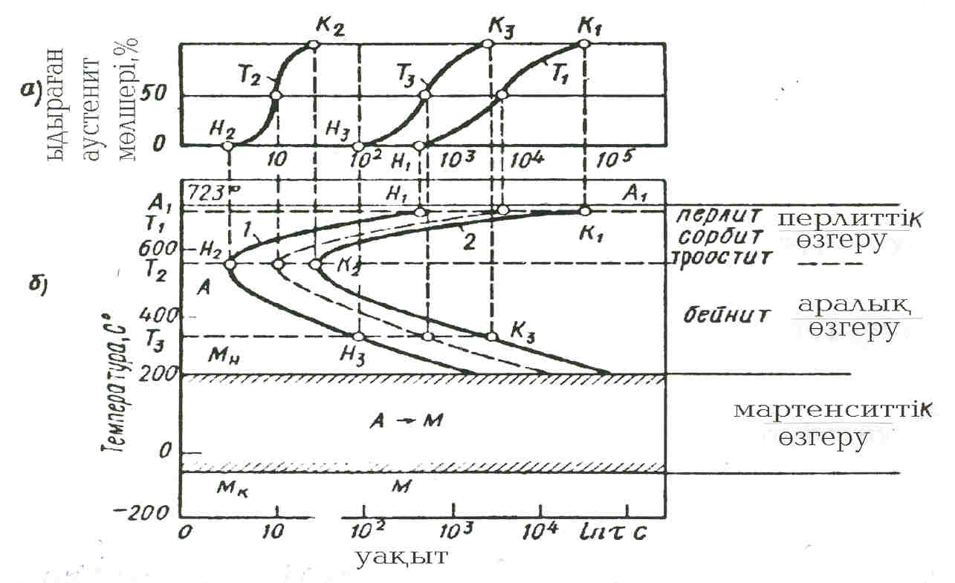
Аустениттің изотермиялық өзгеру диаграммасы

Slide 17
Аустениттің ыдырауы қатарынан жүретін екі процестерден тұрады:
Feγ→ Feα ауысуы (диффузиясыз процесс)
және
цементиттің Fe₃С түзілуі (диффузиялы процесс).

Slide 18
Асыра суыту дәрежесі артқан сайын аустенит пен перлиттің энергияларының айырмасы көтеріле бастайды
(ΔF = FА – FП).
Соның әсерінен түзілетін фазалардың түйіршіктерінің бөлшектілігі артады.
Қалыңдығы әртүрлі ферритті-цементитті құрылымдар перлит, сорбит, троостит деп аталынады.
Бөлшектілік – көрші тілімшектердің қосынды қалыңдығы Feα + Fe₃С
Стрелкамен микроскоп жарығының бағыты көрсетілген

Slide 19
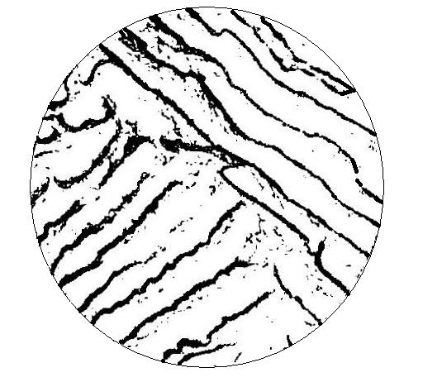
Перлиттің микроқұрылымы, (×1500)
Перлиттің аустенит түйіршігінде құрылу реті:
а – цементиттің ферриттегі бірінші тілімшектері; б - цементиттің ферриттегі екінші тілімшектері; в –перлит колониясы

Slide 20
Аустенитті үздіксіз суытудағы өзгеруі

Slide 21
Мартенситті өзгеру ( III өзгеру)
Feγ(С)→ Feα(С) диффузиясыз өзгеру процесі
Мартенситтің кристалдық торы

